Slide 1




Kubernetes从入门到精通
第三课 持久化存储
讲师：于博文 29525

Slide 2
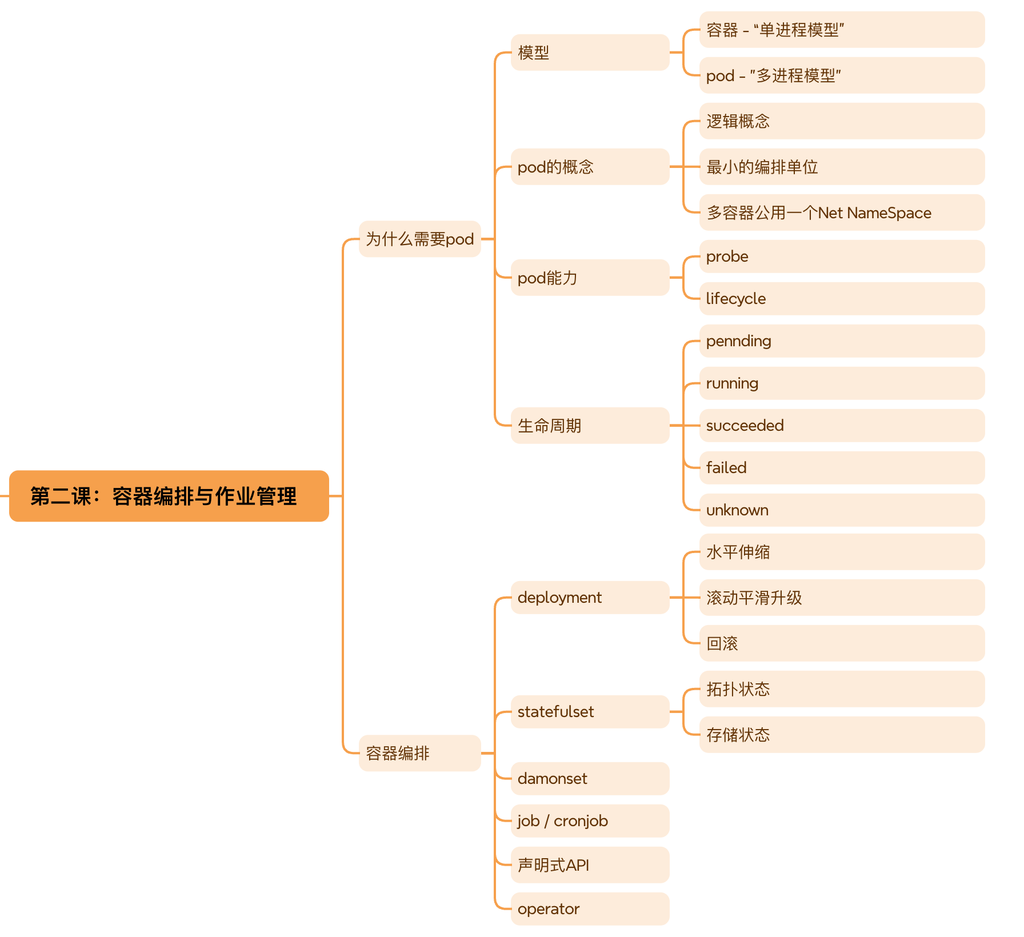
第二课回顾

Slide 3
声明式API
1. 所谓“声明式”，指的就是我只需要提交一个定义好的 API 对象来“声明”，我所期望的最终状态是什么样子。
2. 乐观锁机制保证API对象并发的一致性
3. 控制器基于对 API 对象的增、删、改、查，在完全无需外界干预的情况下，完成对“实际状态”和“期望状态”的调谐（Reconcile）过程

Slide 4
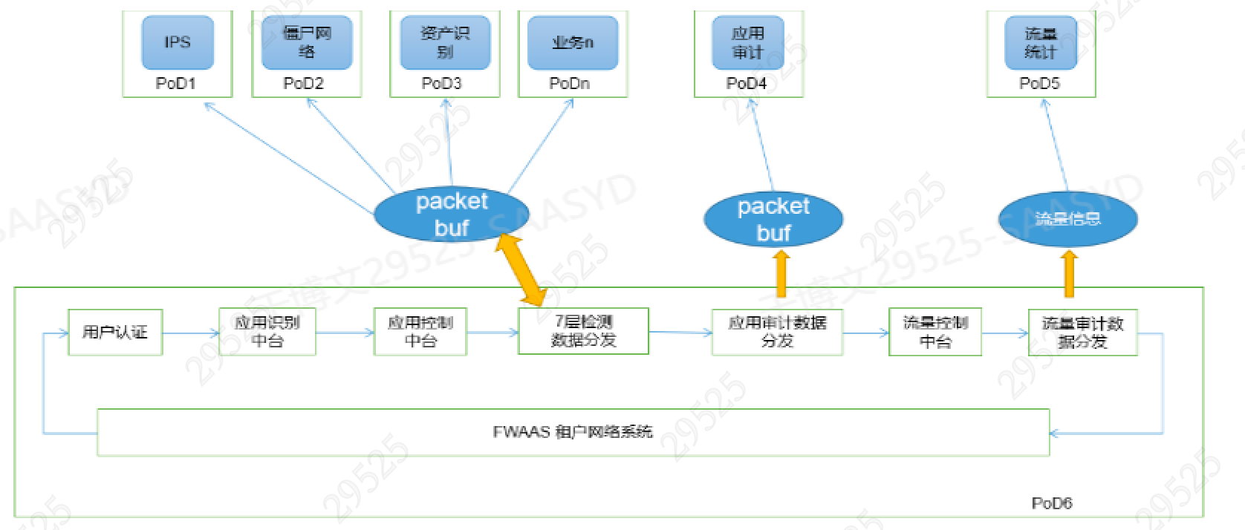
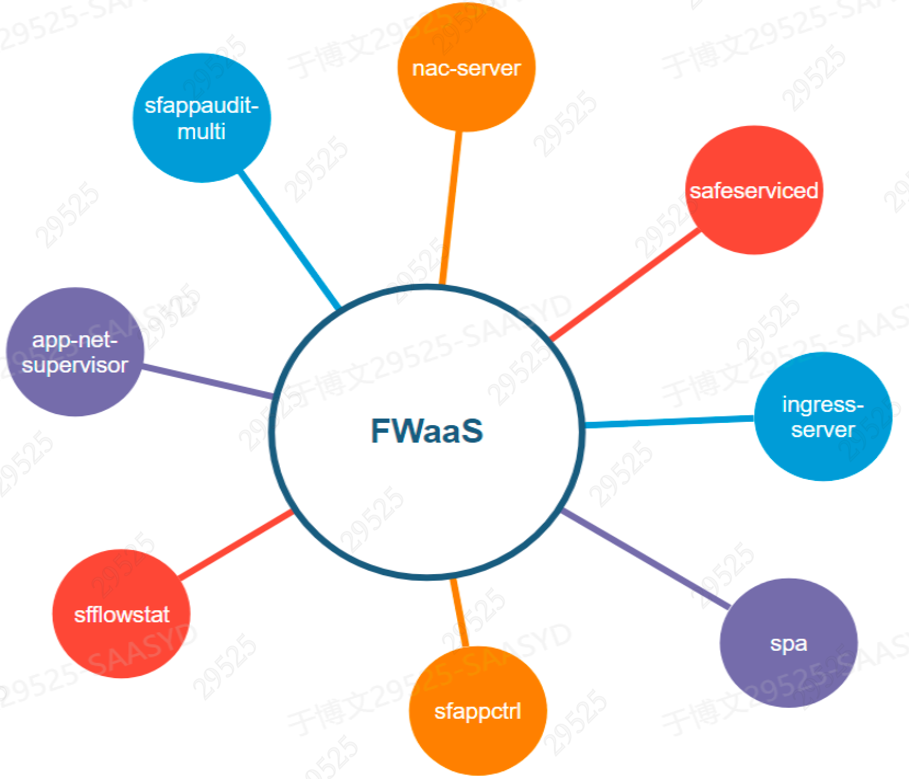
Fwaas - allocation （资源控制器）
AC微服务化
资源编排
1. 数据面服务高效通信只能在单节点上互通（ring）
2. 单节点热预备空闲资源以快速响应未来突增
3. 服务之间的资源绑定关系（无限制，1:1，1:CPU）

Slide 5
1
配置
目录
2
存储

Slide 6



1 配置
信锐测试部专业能力精品课程
深信服科技培训发展中心系列课程

Slide 7
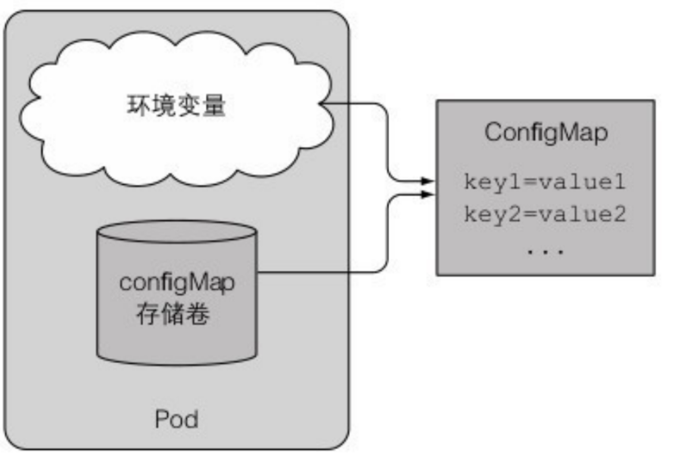
配置
configmap 配置文件
1. 两种方式：环境变量 && 文件
2. 不能跨命名空间使用
3. 配置如何热更新？？？
Notes:
4.26 熟悉SASE
- 熟悉SASE产品（）
- 学习SASE整体架构与组件 （）
- 熟悉fwaas CI流程
- 支持Fwaas流水线多feature分支出包特性
5.30 SASE部署
学习PoP点搭建
设计sase安装工程
构建popsprite工程CI/CD
pop控制器解决中间件问题
6.30 轻量化托管PoP
易部署工程化：对内解决环境不稳定，不够用的情况
pop场景支撑
pop 节点扩展
pop 资源管理
poc集群，3+n生产集群
租户编排
验证2000租户下瓶颈点
磁盘IO
控制面扩展能力
fwaas的控制线程 1 : 12
租户编排宏观诊断工具
至今 轻量化托管PoP标准化
场景
HCI：武汉轻量化pop
VMWare：塞柏特vmware轻量化pop
公有云
易部署工程化
支持公有云部署
对接中心端与升级平台
配置接入组件
监控与报警
磁盘IO 与 磁盘吞吐
控制面事件队列

Slide 8
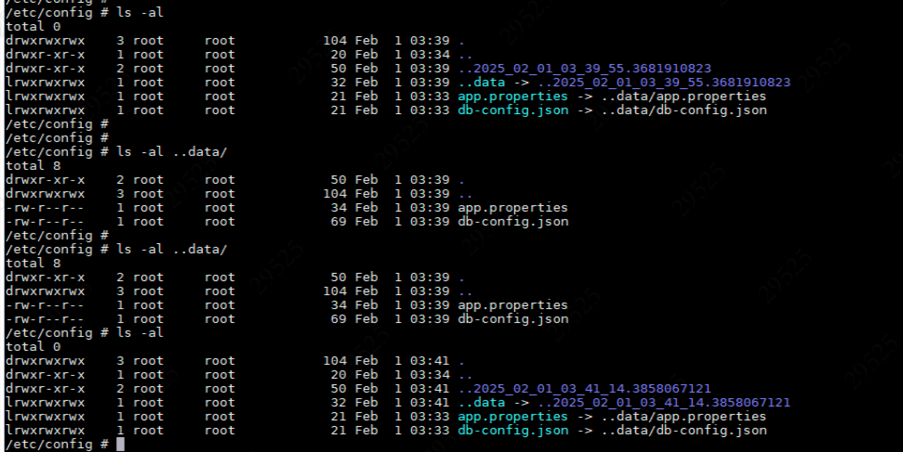
配置
configmap热更新
1. pod内的配置通过软连接所有容器同时更新
2. 不同pod之间则是异步，1分钟内存在短暂不一致的问题
Notes:
4.26 熟悉SASE
- 熟悉SASE产品（）
- 学习SASE整体架构与组件 （）
- 熟悉fwaas CI流程
- 支持Fwaas流水线多feature分支出包特性
5.30 SASE部署
学习PoP点搭建
设计sase安装工程
构建popsprite工程CI/CD
pop控制器解决中间件问题
6.30 轻量化托管PoP
易部署工程化：对内解决环境不稳定，不够用的情况
pop场景支撑
pop 节点扩展
pop 资源管理
poc集群，3+n生产集群
租户编排
验证2000租户下瓶颈点
磁盘IO
控制面扩展能力
fwaas的控制线程 1 : 12
租户编排宏观诊断工具
至今 轻量化托管PoP标准化
场景
HCI：武汉轻量化pop
VMWare：塞柏特vmware轻量化pop
公有云
易部署工程化
支持公有云部署
对接中心端与升级平台
配置接入组件
监控与报警
磁盘IO 与 磁盘吞吐
控制面事件队列

Slide 9
配置
secret 敏感数据保护
1. 两种方式：环境变量 && 文件
2. 安全性的体现
默认以base64编码存储 （非明文）
容器内不落盘
secret可单独配置RBAC规则，只允许少部分用户访问
3. 生产级安全
etcd存储开启静态加密
外部secret云厂商
https://kubernetes.io/zh-cn/docs/concepts/security/secrets-good-practices/
Notes:
4.26 熟悉SASE
- 熟悉SASE产品（）
- 学习SASE整体架构与组件 （）
- 熟悉fwaas CI流程
- 支持Fwaas流水线多feature分支出包特性
5.30 SASE部署
学习PoP点搭建
设计sase安装工程
构建popsprite工程CI/CD
pop控制器解决中间件问题
6.30 轻量化托管PoP
易部署工程化：对内解决环境不稳定，不够用的情况
pop场景支撑
pop 节点扩展
pop 资源管理
poc集群，3+n生产集群
租户编排
验证2000租户下瓶颈点
磁盘IO
控制面扩展能力
fwaas的控制线程 1 : 12
租户编排宏观诊断工具
至今 轻量化托管PoP标准化
场景
HCI：武汉轻量化pop
VMWare：塞柏特vmware轻量化pop
公有云
易部署工程化
支持公有云部署
对接中心端与升级平台
配置接入组件
监控与报警
磁盘IO 与 磁盘吞吐
控制面事件队列

Slide 10
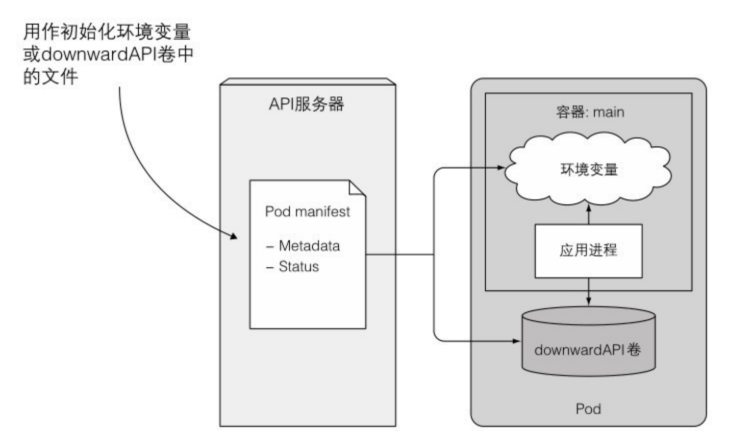
配置
pod获取元数据
pod的名称
pod的IP
pod所在的命名空间
pod运⾏节点的名称
pod运⾏所归属的服务账户的名称
每个容器请求的CPU和内存的使⽤量
每个容器可以使⽤的CPU和内存的限制
pod的标签
pod的注解
Notes:
4.26 熟悉SASE
- 熟悉SASE产品（）
- 学习SASE整体架构与组件 （）
- 熟悉fwaas CI流程
- 支持Fwaas流水线多feature分支出包特性
5.30 SASE部署
学习PoP点搭建
设计sase安装工程
构建popsprite工程CI/CD
pop控制器解决中间件问题
6.30 轻量化托管PoP
易部署工程化：对内解决环境不稳定，不够用的情况
pop场景支撑
pop 节点扩展
pop 资源管理
poc集群，3+n生产集群
租户编排
验证2000租户下瓶颈点
磁盘IO
控制面扩展能力
fwaas的控制线程 1 : 12
租户编排宏观诊断工具
至今 轻量化托管PoP标准化
场景
HCI：武汉轻量化pop
VMWare：塞柏特vmware轻量化pop
公有云
易部署工程化
支持公有云部署
对接中心端与升级平台
配置接入组件
监控与报警
磁盘IO 与 磁盘吞吐
控制面事件队列

Slide 11
配置
pod访问API服务器
1、使用serviceaccount配置好权限
2、volumes将访问密钥挂载至pod内
3、通过sdk kube client go访问API服务器
尝试kube proxy demo 演示
Notes:
4.26 熟悉SASE
- 熟悉SASE产品（）
- 学习SASE整体架构与组件 （）
- 熟悉fwaas CI流程
- 支持Fwaas流水线多feature分支出包特性
5.30 SASE部署
学习PoP点搭建
设计sase安装工程
构建popsprite工程CI/CD
pop控制器解决中间件问题
6.30 轻量化托管PoP
易部署工程化：对内解决环境不稳定，不够用的情况
pop场景支撑
pop 节点扩展
pop 资源管理
poc集群，3+n生产集群
租户编排
验证2000租户下瓶颈点
磁盘IO
控制面扩展能力
fwaas的控制线程 1 : 12
租户编排宏观诊断工具
至今 轻量化托管PoP标准化
场景
HCI：武汉轻量化pop
VMWare：塞柏特vmware轻量化pop
公有云
易部署工程化
支持公有云部署
对接中心端与升级平台
配置接入组件
监控与报警
磁盘IO 与 磁盘吞吐
控制面事件队列

Slide 12
2 存储
信锐测试部专业能力精品课程
深信服科技培训发展中心系列课程

Slide 13
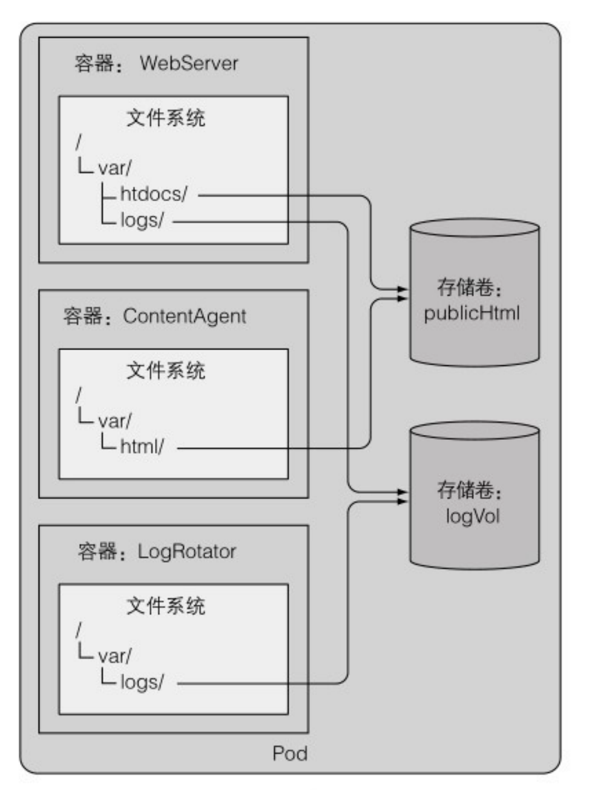
存储
emptydir 容器间共享
Notes:
4.26 熟悉SASE
- 熟悉SASE产品（）
- 学习SASE整体架构与组件 （）
- 熟悉fwaas CI流程
- 支持Fwaas流水线多feature分支出包特性
5.30 SASE部署
学习PoP点搭建
设计sase安装工程
构建popsprite工程CI/CD
pop控制器解决中间件问题
6.30 轻量化托管PoP
易部署工程化：对内解决环境不稳定，不够用的情况
pop场景支撑
pop 节点扩展
pop 资源管理
poc集群，3+n生产集群
租户编排
验证2000租户下瓶颈点
磁盘IO
控制面扩展能力
fwaas的控制线程 1 : 12
租户编排宏观诊断工具
至今 轻量化托管PoP标准化
场景
HCI：武汉轻量化pop
VMWare：塞柏特vmware轻量化pop
公有云
易部署工程化
支持公有云部署
对接中心端与升级平台
配置接入组件
监控与报警
磁盘IO 与 磁盘吞吐
控制面事件队列

Slide 14
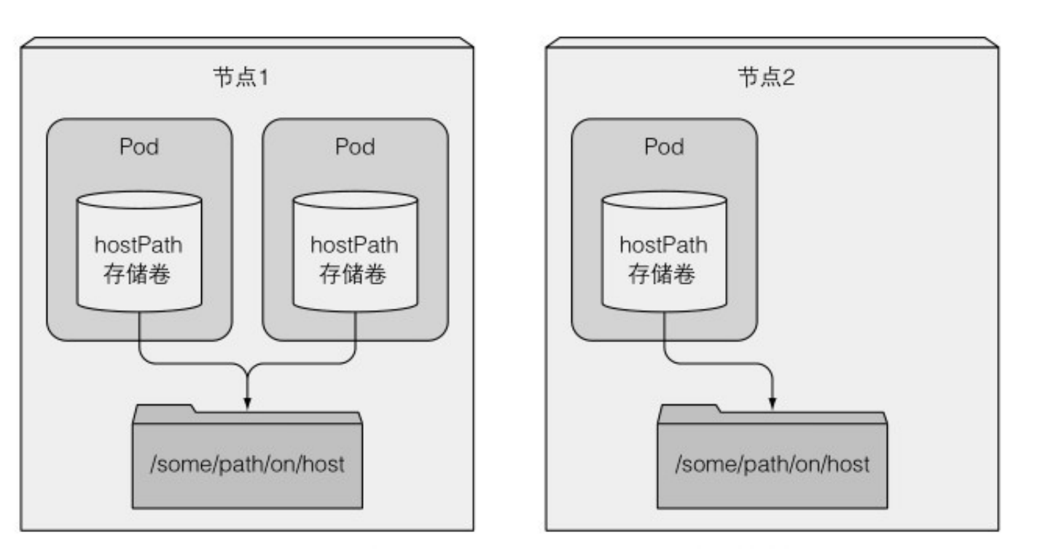
存储
hostpath 主机间共享
Notes:
4.26 熟悉SASE
- 熟悉SASE产品（）
- 学习SASE整体架构与组件 （）
- 熟悉fwaas CI流程
- 支持Fwaas流水线多feature分支出包特性
5.30 SASE部署
学习PoP点搭建
设计sase安装工程
构建popsprite工程CI/CD
pop控制器解决中间件问题
6.30 轻量化托管PoP
易部署工程化：对内解决环境不稳定，不够用的情况
pop场景支撑
pop 节点扩展
pop 资源管理
poc集群，3+n生产集群
租户编排
验证2000租户下瓶颈点
磁盘IO
控制面扩展能力
fwaas的控制线程 1 : 12
租户编排宏观诊断工具
至今 轻量化托管PoP标准化
场景
HCI：武汉轻量化pop
VMWare：塞柏特vmware轻量化pop
公有云
易部署工程化
支持公有云部署
对接中心端与升级平台
配置接入组件
监控与报警
磁盘IO 与 磁盘吞吐
控制面事件队列

Slide 15
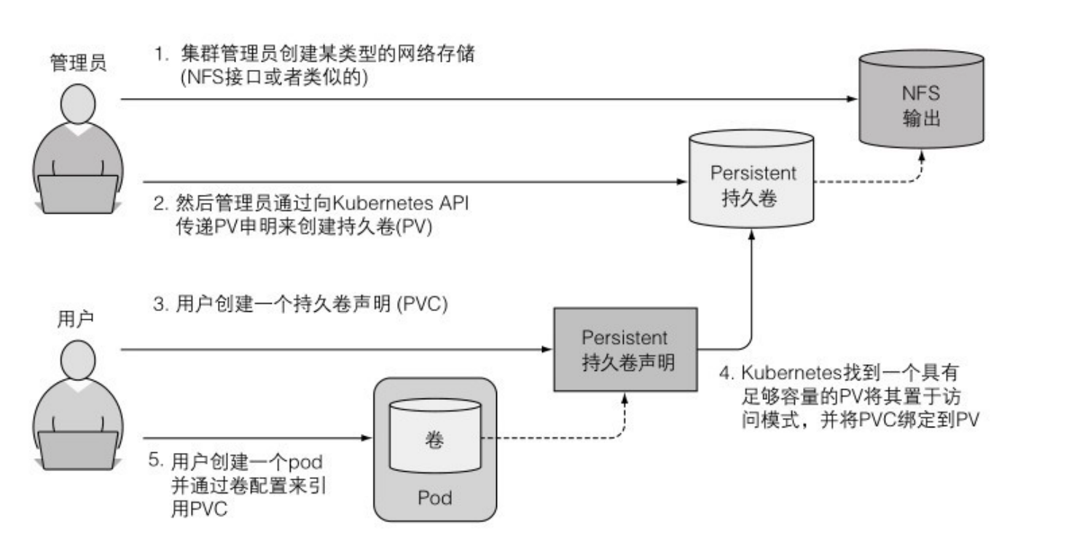
存储
pv, pvc
PV: PersistentVolume 真实的持久化存储
回收策略：Retain保留 / Delete删除/Recycle循环使用
状态：Available / Bound / Released / Failed
PVC: PersistentVolumeClaim 申请容量和访问方式
Notes:
4.26 熟悉SASE
- 熟悉SASE产品（）
- 学习SASE整体架构与组件 （）
- 熟悉fwaas CI流程
- 支持Fwaas流水线多feature分支出包特性
5.30 SASE部署
学习PoP点搭建
设计sase安装工程
构建popsprite工程CI/CD
pop控制器解决中间件问题
6.30 轻量化托管PoP
易部署工程化：对内解决环境不稳定，不够用的情况
pop场景支撑
pop 节点扩展
pop 资源管理
poc集群，3+n生产集群
租户编排
验证2000租户下瓶颈点
磁盘IO
控制面扩展能力
fwaas的控制线程 1 : 12
租户编排宏观诊断工具
至今 轻量化托管PoP标准化
场景
HCI：武汉轻量化pop
VMWare：塞柏特vmware轻量化pop
公有云
易部署工程化
支持公有云部署
对接中心端与升级平台
配置接入组件
监控与报警
磁盘IO 与 磁盘吞吐
控制面事件队列

Slide 16
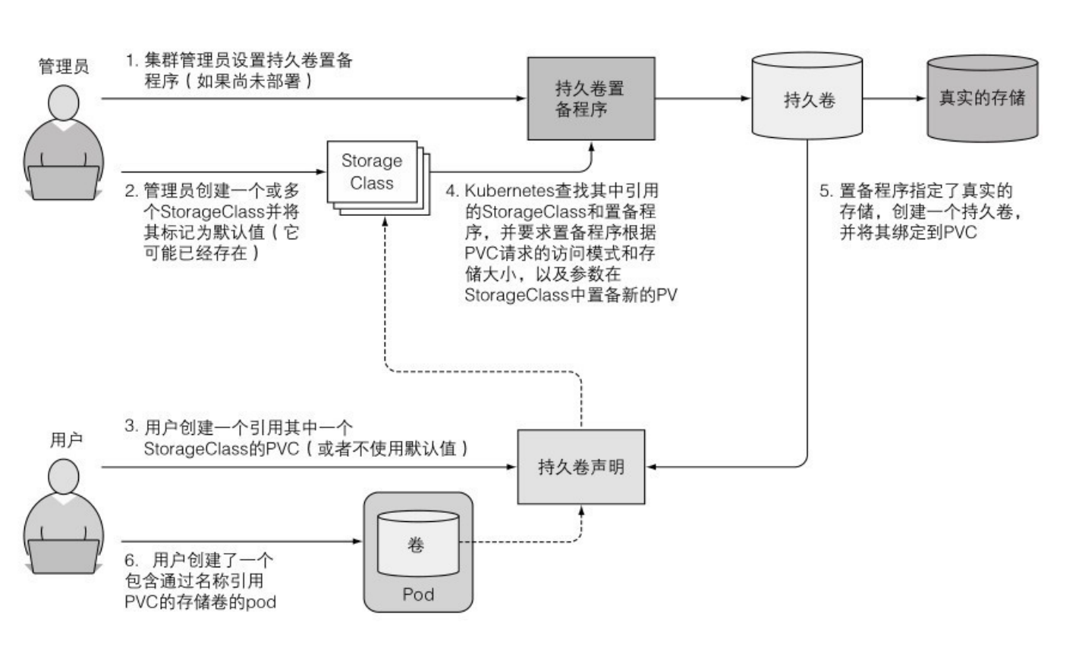
存储
sc: storageclass 自助申请pv
Notes:
4.26 熟悉SASE
- 熟悉SASE产品（）
- 学习SASE整体架构与组件 （）
- 熟悉fwaas CI流程
- 支持Fwaas流水线多feature分支出包特性
5.30 SASE部署
学习PoP点搭建
设计sase安装工程
构建popsprite工程CI/CD
pop控制器解决中间件问题
6.30 轻量化托管PoP
易部署工程化：对内解决环境不稳定，不够用的情况
pop场景支撑
pop 节点扩展
pop 资源管理
poc集群，3+n生产集群
租户编排
验证2000租户下瓶颈点
磁盘IO
控制面扩展能力
fwaas的控制线程 1 : 12
租户编排宏观诊断工具
至今 轻量化托管PoP标准化
场景
HCI：武汉轻量化pop
VMWare：塞柏特vmware轻量化pop
公有云
易部署工程化
支持公有云部署
对接中心端与升级平台
配置接入组件
监控与报警
磁盘IO 与 磁盘吞吐
控制面事件队列

Slide 17
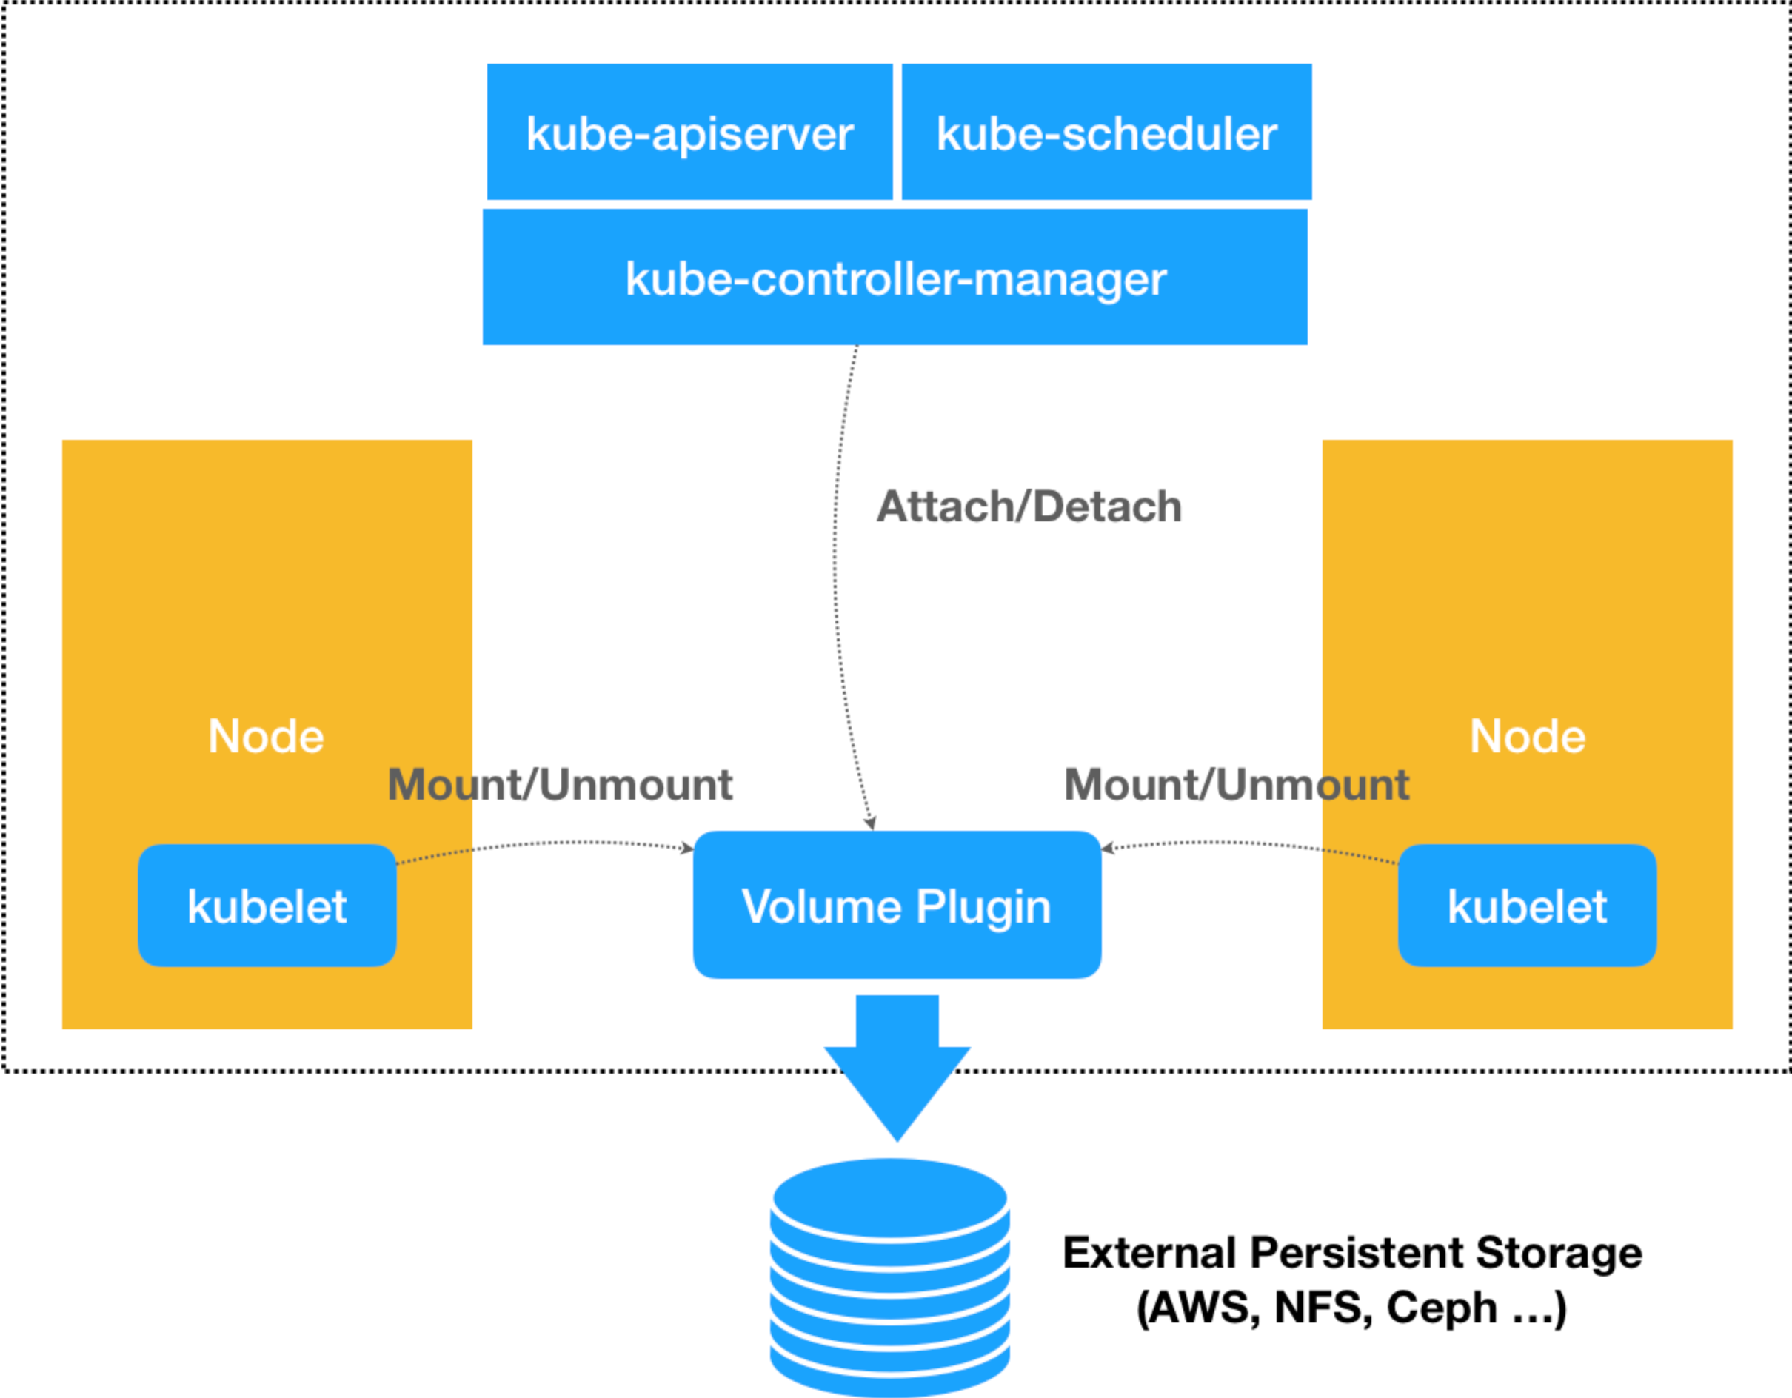
存储
csi 存储插件
1、provision：sc请求存储后端创建pv与pvc绑定
2、attach：调度pod，存储卷附加至节点上
3、mount：挂载至pod内
Notes:
4.26 熟悉SASE
- 熟悉SASE产品（）
- 学习SASE整体架构与组件 （）
- 熟悉fwaas CI流程
- 支持Fwaas流水线多feature分支出包特性
5.30 SASE部署
学习PoP点搭建
设计sase安装工程
构建popsprite工程CI/CD
pop控制器解决中间件问题
6.30 轻量化托管PoP
易部署工程化：对内解决环境不稳定，不够用的情况
pop场景支撑
pop 节点扩展
pop 资源管理
poc集群，3+n生产集群
租户编排
验证2000租户下瓶颈点
磁盘IO
控制面扩展能力
fwaas的控制线程 1 : 12
租户编排宏观诊断工具
至今 轻量化托管PoP标准化
场景
HCI：武汉轻量化pop
VMWare：塞柏特vmware轻量化pop
公有云
易部署工程化
支持公有云部署
对接中心端与升级平台
配置接入组件
监控与报警
磁盘IO 与 磁盘吞吐
控制面事件队列

Slide 18
3 课后作业
信锐测试部专业能力精品课程
深信服科技培训发展中心系列课程

Slide 19
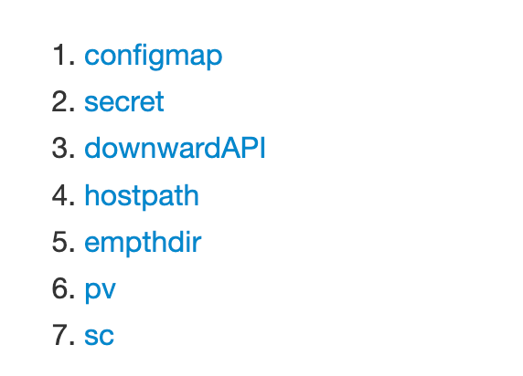
课后作业
必修：
练习第二课课后实验
选修：
阅读Kubernetes In Action 第六、七、八章节
谢谢，请提问！

